Slide 1
ESTADÍSTICA
CÁTEDRA I
UNIDAD 3
Segunda Parte

Slide 2
Asociación entre variables cualitativas
Coeficiente χ² de Pearson
Relación entre variables cuantitativas
Diagrama de Dispersión
Coeficiente de Correlación lineal r de Pearson
Recta de Regresión
Coeficiente de Determinación
Relación entre Variables.
El análisis
Cap. 5

Slide 3

Etapa vital del paciente (antecedente) | Inclusión de la familia (consecuente)
 | Sí | No | Totales
Niñez | 17 | 8 | 25
Adolescencia | 5 | 15 | 20
Adultez | 5 | 35 | 40
Vejez | 13 | 2 | 15
Totales | 40 | 60 | 100
10
15
f_{i}
8
12
16
24
6
9
Si ambas variables fueran independientes, o sea si la etapa vital no tuviera efecto sobre la elección del terapeuta de incluir a la familia en la tratamiento, se esperaría que haya igual proporción de inclusión de familiares en cada etapa vital.
f_{ij} frecuencias observadas
f_{j}
f_{j}
n
f^{e}_{ij} frecuencias esperadas
$f_{ij}^{e }$= $\frac{f_{i}∗f_{j}}{n}$

Slide 4
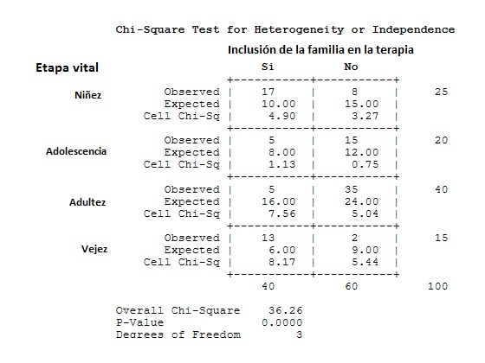
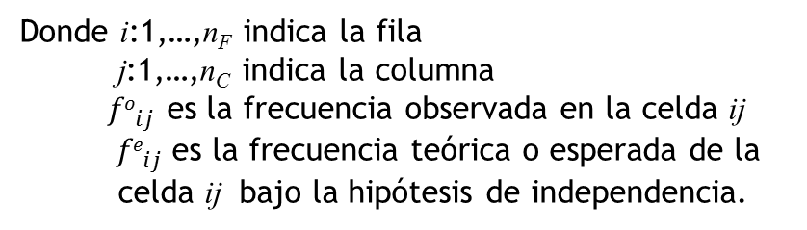
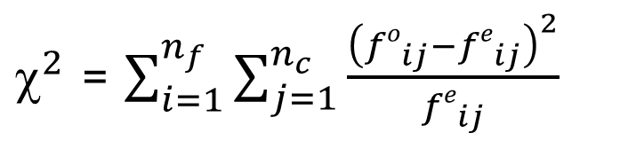
Donde i:1,…,n_{F} indica la fila
j:1,…,n_{C} indica la columna
${fo}_{ij}$ es la frecuencia observada en la celda ij
${fe}_{ij}$ es la frecuencia teórica o esperada de la
celda ij bajo la hipótesis de independencia.
$^{2}$ = $\sum_{i=1}^{n_{f}}{\sum_{j=1}^{n_{c}}{\frac{{\left({fo}_{ij}−{fe}_{ij}\right)}^{2}}{{fe}_{ij}}}}$
= (17-10)² + (5-8)² + (5-16)² + (13-6)² + (8-15)² + (15-12)² + (35-24)² + (2-9)²
10 8 16 6 15 12 24 9
= 4,9 + 1,13 + 7,56 + 8,17 + 3,27 + 0,75 + 5,04 + 5,44 = 36,26
χ² no puede ser negativo.
Solo puede ser 0 si cada frecuencia observada es igual a la esperada.
Problemas:
Puede ser indefinidamente grande.
Su valor depende del número de casos y de la dimensión de la tabla.
Coeficiente χ² de Pearson

Slide 5
El puntaje χ² depende del número de casos y de la dimensión de la tabla de contingencia. Por ello sólo se puede comparar la intensidad de la asociación entre variables si las tablas tienen la misma dimensión y el mismo número de casos.
El coeficiente V de Cramer posibilita eliminar este problema.
Este coeficiente de asociación al tener un valor máximo, igual a 1, permite que sea juzgado como elevado o bajo.
0 ≤ V ≤ 1
min (f-1;c-1)= elegir el menor del resultado de fila-1 y columna-1
Coeficiente V de Cramer

Slide 6
Ritmo de marcha, en seg. | Ritmo de ingesta, en min | Minutos de sobremesa | Horas de sueño nocturno por día | Horas trabajadas por día | Horas de siesta por semana
66 | 30 | 10 | 8 | 6 | 10
60 | 27 | 5 | 8 | 8 | 5
68 | 26 | 8 | 10 | 6 | 6
55 | 21 | 7 | 6 | 10 | 0
50 | 20 | 8 | 7 | 10 | 2
50 | 15 | 0 | 7 | 12 | 4
62 | 35 | 25 | 9 | 8 | 3
54 | 12 | 0 | 8 | 10 | 3
47 | 10 | 0 | 6 | 12 | 5
55 | 30 | 5 | 7 | 10 | 4
45 | 13 | 0 | 6 | 13 | 4
57 | 17 | 10 | 6 | 10 | 4
58 | 25 | 5 | 8 | 8 | 6
65 | 36 | 10 | 9 | 6 | 9
70 | 36 | 12 | 12 | 4 | 10
63 | 25 | 13 | 7 | 8 | 4
75 | 40 | 15 | 10 | 4 | 5
65 | 23 | 12 | 8 | 8 | 2
60 | 20 | 9 | 8 | 10 | 0
80 | 35 | 20 | 9 | 4 | 14
Situación 2

Slide 7
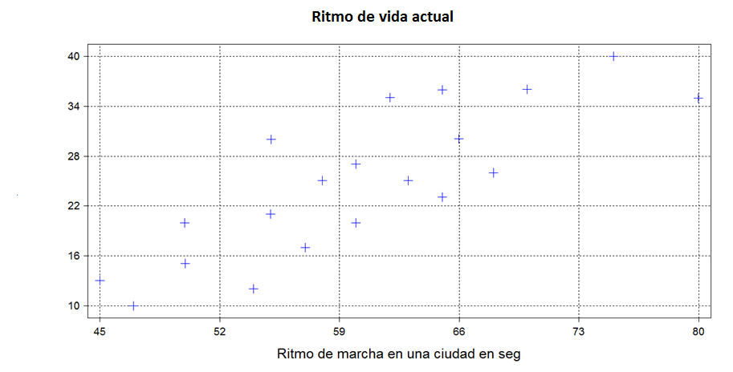
Diagrama de dispersión
Situación 2
Presentación del comportamiento conjunto de dos variables mediante un gráfico (gráfico 1)
Ritmo de ingesta en min.
Ejemplo de relación directa entre variables

Slide 8
Diagramas de Dispersión con diferentes configuraciones de puntos
Figura 1
Figura 2
Relación lineal de sentido inverso o negativo
Relación lineal de sentido directo o positivo
Figura 3
Figura 4
Relación lineal nula

Slide 9
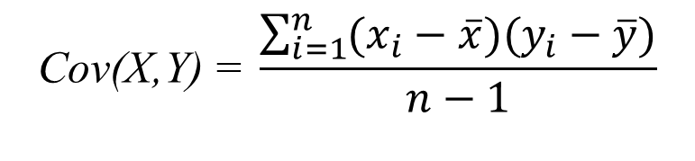
Covarianza
$$\text{Cov}\text{(}\text{X}\text{,}\text{Y}\text{)} \text{= }\frac{\sum_{i=1}^{n}{(x_{i}−\overline{x})(y_{i}−\overline{y})}}{n−1}$$
Su signo
indica el sentido de la relación
lineal
II
I
En los cuadrantes II y IV
es negativa
En los cuadrantes I y III
es positiva
y_{i}
III
IV
x_{i}

Slide 10
Covarianza
En una relación aproximadamente lineal creciente, la mayoría de los puntos se desplegarán entre el primero y el tercer cuadrantes; por lo que habrá un predominio de productos positivos sobre los negativos y la Covarianza tomará valores más altos positivos.
Si, por el contrario, la relación es lineal decreciente, los puntos se desplegarán más frecuentemente sobre los cuadrantes II y IV y habrá un predominio de productos negativos sobre los positivos, por lo que la covarianza tomará valores más negativos.
Si los puntos no presentan una estructura particular (independencia) o tienen una relación curvilínea que no se aproxima a una recta, los puntos se repartirían de manera más o menos equitativa entre los cuatro cuadrantes y la covarianza estaría próxima a cero.

Slide 11
Covarianza y Correlación
La Covarianza da idea de la linealidad pero, como índice, tiene dos inconvenientes para su interpretación y valoración:
Depende de las unidades de la escala. Por ejemplo, si la covarianza entre estatura (en mts) y peso (en kg) es 0,22, si se cambia de escala a cm y grs, la covarianza es 22000.
No hay una cota superior ni inferior (un valor máximo o mínimo contra el cual compararla.
Para superar esos inconvenientes se toma la covarianza entre las variables estandarizadas: Z_{x} y Z_{y.} De esa manera se obtiene un coeficiente adimensional y acotado entre -1 y 1, el Coeficiente de Correlación Lineal.

Slide 12
El signo del Coeficiente de Correlación Lineal r de Pearson indica el sentido de la relación lineal.
Coeficiente de Correlación Lineal r de Pearson

Slide 13
Mide la aproximación de un conjunto de puntos con una función lineal.
Otorga información sobre el sentido y la intensidad de una relación lineal entre dos variables cuantitativas.
Cuanto más se aproxime a 1 o a -1, más intensa será
la relación.
Si r > 0 la relación es directa (o creciente).
Si r < 0 la relación es inversa (o decreciente).
Coeficiente de Correlación Lineal r de Pearson

Slide 14
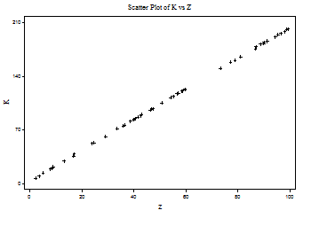
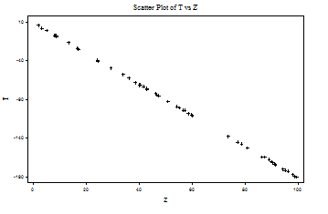
Casos particulares
r = 1
r = -1
Relación lineal perfecta, o de intensidad máxima, sentido directo o creciente.
Relación lineal perfecta, o de intensidad máxima, sentido inverso o decreciente.
Relación lineal nula r = 0
Fuerte relación no lineal
Independencia

Slide 15
Situación 3:
Datos de Agotamiento Emocional (AE) y Tensión Laboral (TL) de docentes
de Nivel Medio de la C.A.B.A.
 | AE | TL
1 | 12 | 54
2 | 18 | 64
3 | 17 | 70
4 | 17 | 72
5 | 19 | 74
6 | 28 | 82
7 | 25 | 87
8 | 27 | 88
9 | 21 | 90
10 | 33 | 91
11 | 24 | 92
12 | 35 | 96
Correlations (Pearson)
AE
TL 0.8534
El coeficiente positivo indica que la relación lineal es directa. Las personas con alta tensión laboral presentan alto agotamiento emocional.
El valor 0,85 es elevado. Indica relación intensa.

Slide 16
Coeficiente de Determinación
Mide la parte de la varianza que es compartida por ambas variables. Expresa la proporción de varianza de una variable debida a su relación con la otra en el modelo propuesto. En el modelo lineal el coeficiente de determinación coincide con el cuadrado del coeficiente de correlación lineal r de Pearson.
En la Situación 3: R² = r² = 0,85² = 0,72
El 72% de la variabilidad del agotamiento emocional es explicado por su relación lineal con la tensión laboral de los docentes de Nivel Medio de CABA.
El coeficiente de determinación está comprendido entre cero y uno: 0 ≤ R² ≤ 1
Si R² = 1, la relación lineal es perfecta.
Si R² = 0, la relación lineal es nula.
Dadas las rectas de regresión, el producto de sus pendientes es igual al coeficiente de determinación: b*d = R²

Slide 17
Recta de Regresión
Cuando los puntos de una diagrama de dispersión tienen una disposición semejante a una recta, se podrá buscar al función lineal que mejor se aproxime a esos puntos.
La recta de regresión es la que hace mínimos los cuadrados de las distancias de cada punto a la recta. También se la llama recta de mínimos cuadrados.
Las rectas posibles de ser encontradas son dos.
- y en función de x
- x en función de y

Slide 18
Sea (x_{i}, y_{i}) un punto de la Nube de Puntos, e y’_{i} el valor correspondiente a x_{i} sobre una recta que atraviesa la nube, denominamos residuo o error en el pronóstico a y_{i} - y'_{i}
Se elige como recta de regresión de Y sobre X a la que hace mínima a Σ(y_{i} - y’_{i})²
(Criterio de mínimos cuadrados)

Slide 19


La recta de regresión de Y sobre X: permite predecir o estimar un valor de Y tomando a X como variable predictora.
Su expresión es: Y' = a + b. X donde b =
$$a=\overline{y}−b\overline{x}$$
$$\text{b} \text{= }\frac{\sum_{i=1}^{n}{(x_{i}−\overline{x})(y_{i}−\overline{y})}}{\sum_{i=1}^{n}{{(x_{i}−\overline{x})}^{2}}}$$
Y' es el valor pronosticado o estimado por la recta de regresión.
Fragmento de la Salida del Análisis de Regresión en Statistix para el Ejemplo 2
Unweighted Least Squares Linear Regression of AE Agotamiento Emocional
Predictor
Variables Coefficient Std Error T P
Constant -13.2781 7.09165 -1.87 0.0907
TL 0.45348 0.08759 5.18 0.0004
AE’=-13.2781+0.45348*TL

Slide 20


Análogamente para predecir o estimar un valor de X, tomando a Y como variable predictora, se calcula la recta de regresión de X sobre Y.
Su expresión es: X' = c + d. Y , donde d =
$$c=\overline{x}−d\overline{y}$$
$$\text{d}\text{ = }\frac{\sum_{i=1}^{n}{(x_{i}−\overline{x})(y_{i}−\overline{y})}}{\sum_{i=1}^{n}{{(y_{i}−\overline{y})}^{2}}}$$
X' es el valor pronosticado o estimado por la recta de regresión
Fragmento de la salida del Análisis de Regresión en Statistix para el Ejemplo 2
Unweighted Least Squares Linear Regression of TL Tensión Laboral
Predictor
Variables Coefficient Std Error T P
Constant 43.0606 7.42537 5.80 0.0002
AE 1.60606 0.31020 5.18 0.0004
TL’=43.0606+1.60606*AE

Slide 21
Coeficientes de Asociación
Según sus valores |  | Coeficiente de asociación | Cálculo
CUALITATIVAS | Variables dicotómicas | Q de Kendall-Yule | -1 ≤ Q ≤ 1 Cuánto más próximo a -1 o 1 más intensa es la relación entre las dos variables.
 |  | Coeficiente V de Cramer V = √{X²/n* min (f-1;c-1)} min (f-1;c-1)= elegir el menor del resultado de fila-1 y columna-1 | 0 ≤ V ≤ 1
CUANTITATIVAS |  | Coeficiente de correlación lineal r de Pearson | -1 ≤ r ≤ 1 El signo indica la relación: directa si es positivo e inversa si es negativo. Es fuerte si es cercano a -1 y 1, débil si es cercano a 0
 |  | Coeficiente de determinación r² | 0≤ R² ≤ 1
Q= A * D - C * B
A * D + C * B

Slide 22
Datos curiosos…
Francis Galton, primo de Charles Darwin, después de leer su obra, decidió aplicar estos conocimientos a la Psicología, concretamente al estudio de la Inteligencia. Fue el primero en utilizar la Estadística en sus observaciones. (…) Con el objeto de someter a análisis los datos por él recogidos, contrató al matemático Karl Pearson.
Fuente: www.ecured.cu/Francis_Galton
Karl Pearson (1857-1936) ha sido considerado como el fundador de la ciencia Estadística. Seguidor entusiasta de la teoría de la evolución, e influido por las ideas de Galton, creyó encontrar en la correlación (cuya fórmula de cálculo desarrolló) el instrumento adecuado para convertir la Psicología, la Antropología y la Sociología en ciencias tan respetadas como la Física y la Química.
Fuente: www.psicologiacientifica.com/estadistica-y-psicologia (ver notas del ppt)
Notes:
Para más datos curiosos sobre la vida de los creadores de las herramientas que estudiamos leer:
Rodríguez, E. (2005, 11 de marzo). Estadística y psicología: Análisis histórico de la inferencia estadística. Revista PsicologiaCientifica.com, 7(4). Disponible en: http://www.psicologiacientifica.com/estadistica-y-psicologia

